Slide 1
C 프로그래밍
- Ⅸ 장. 배열과 포인터 -
데이터분석학과

Slide 2
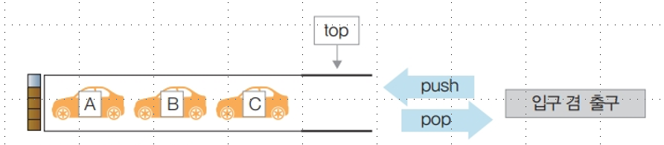
스택
Ⅸ장. 배열과 포인터
스택의 이해
한쪽 끝이 막혀있는 구조
가장 먼저 들어간 것이 가장 나중에 나옴 : LIFO(Last In First Out)
용어
top(탑) : 가장 마지막에 들어간 데이터의 위치를 가리킴
push(푸쉬) : 데이터를 넣는 것
pop(팝) : 데이터를 빼는 것

Slide 3
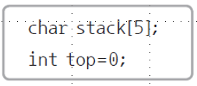
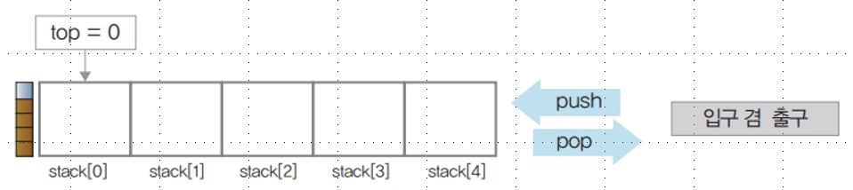
스택
Ⅸ장. 배열과 포인터
배열로 스택 만들기
자동차 5대가 들어가지만 한쪽이 막힌 터널 만들기
초기화
아래의 그림과 같이 다섯 자리 배열이 잡히면 이 배열을 막힌 터널(스택)이라고 가정
현재 자동차가 없으므로 top이 0을 가리키고 있음

Slide 4
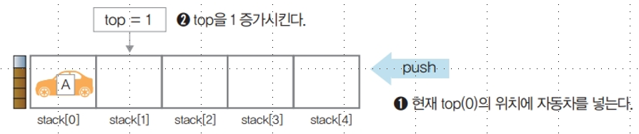
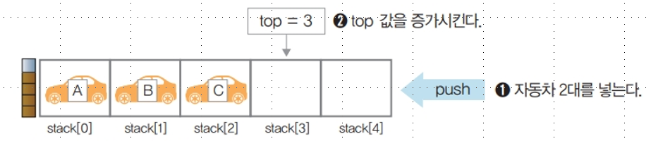
스택
Ⅸ장. 배열과 포인터
‘자동차 A’를 넣기(push)
자동차 A를 넣으면 top은 0에서 1로 바뀌고 위치는 stack[0]에서 stack[1]로 이동
‘자동차 B’와 ‘자동차 C’를 터널에 넣기
top은 3이 되어 stack[3]의 위치로 이동

Slide 5
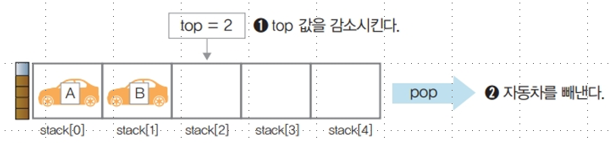
스택
Ⅸ장. 배열과 포인터
자동차 1대 빼기(pop)
자동차 1대를 뺄 때는 top을 1 감소시킨 후 그 자리의 자동차를 빼내면 됨

Slide 6
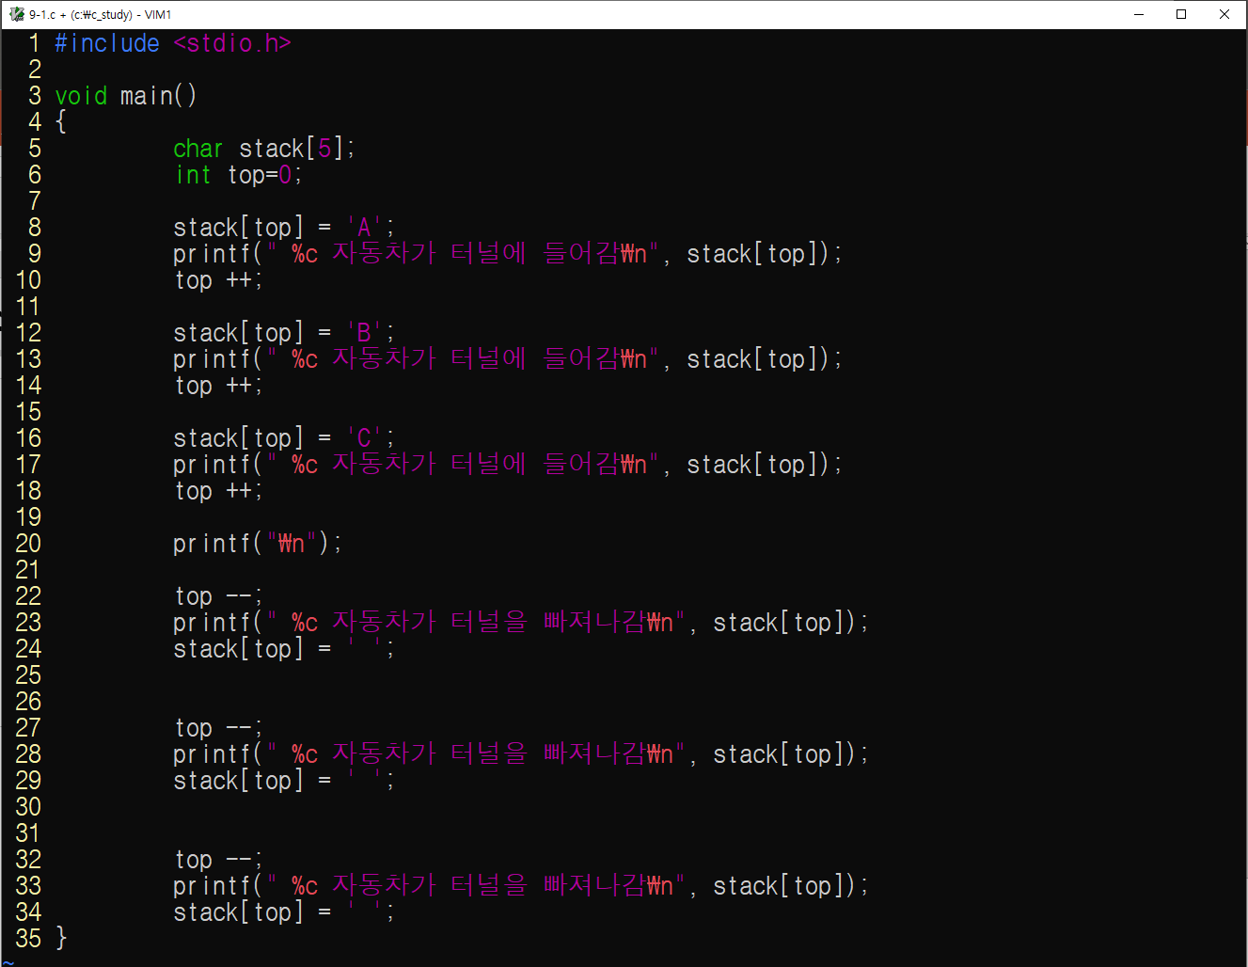
스택
Ⅸ장. 배열과 포인터
스택에 값이 들어간 후
top값이 1만큼 증가함
top 값을 1씩 줄이면서
스택에서 값을 하나씩
빼냄

Slide 7
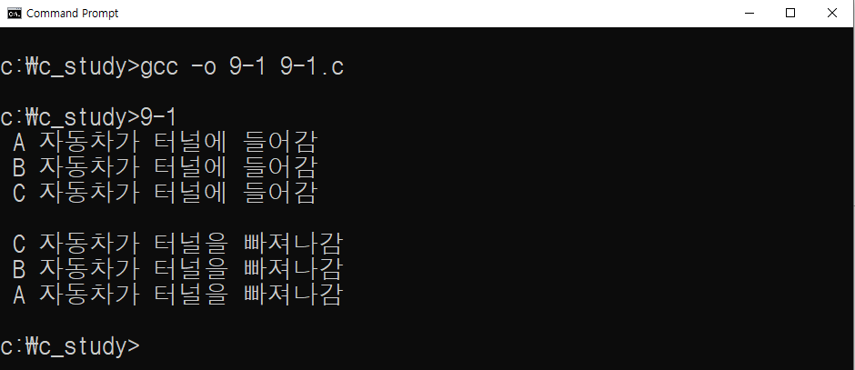
스택
Ⅸ장. 배열과 포인터
실행 결과

Slide 8
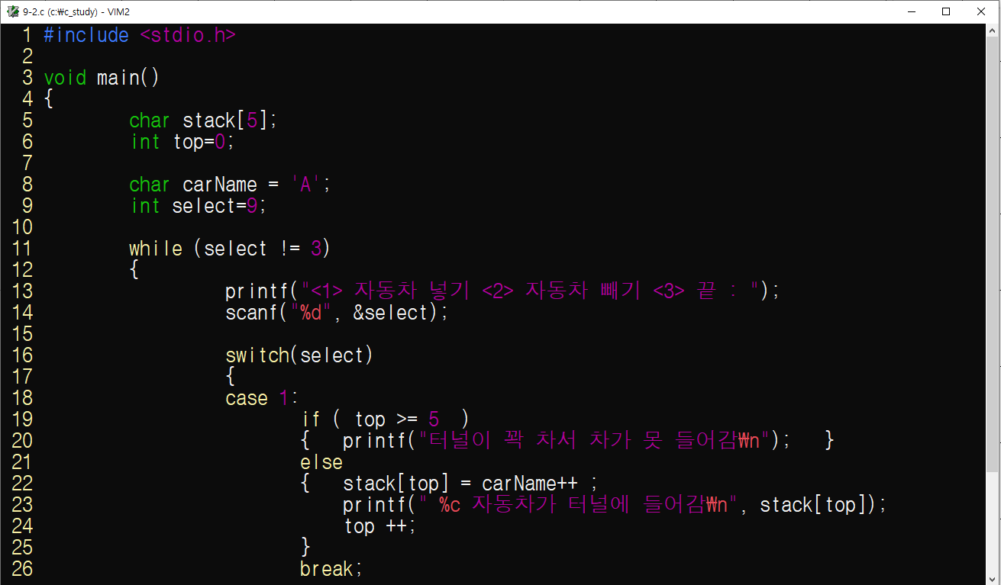
스택
Ⅸ장. 배열과 포인터
자동차 이름을 A부터 시작함
사용자가 선택할 작업을 입력할 변수
사용자가 선택한 값
사용자가 1(넣기) 실행
자동차가 5대가 있으면 못 들어감
자동차를 넣고 top값을 1 증가시킴

Slide 9
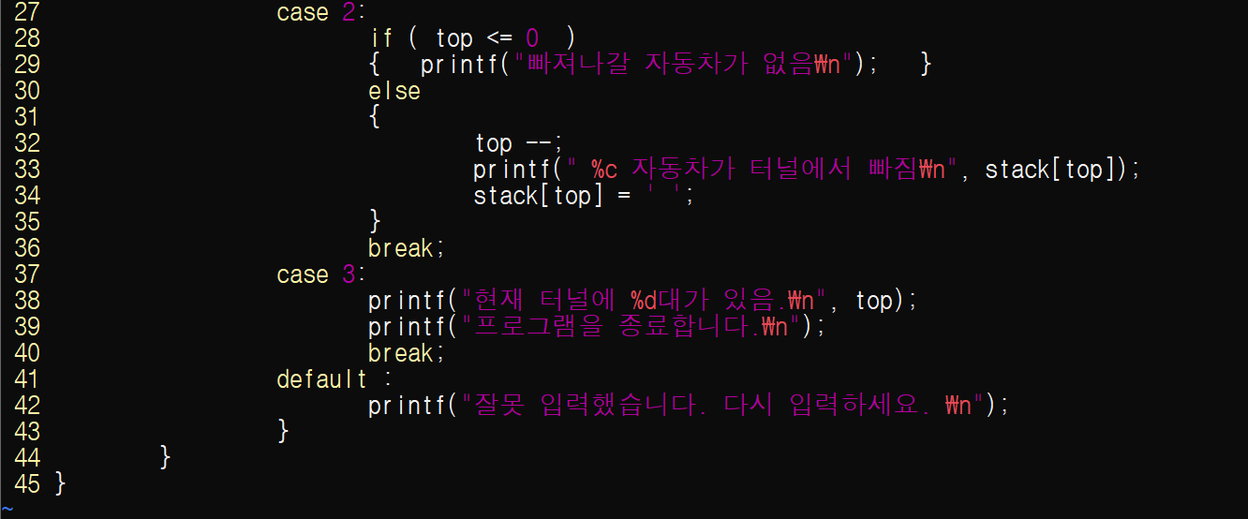
스택
Ⅸ장. 배열과 포인터
사용자가 2(빼기) 실행
자동차가 없으면 빼낼 것도 없음
자동차가 있으면 top값을 1 감소시키고 자동차를 빼냄
사용자가 3(끝)을 선택하면 현재 자동차 수를 출력하고 종료함

Slide 10
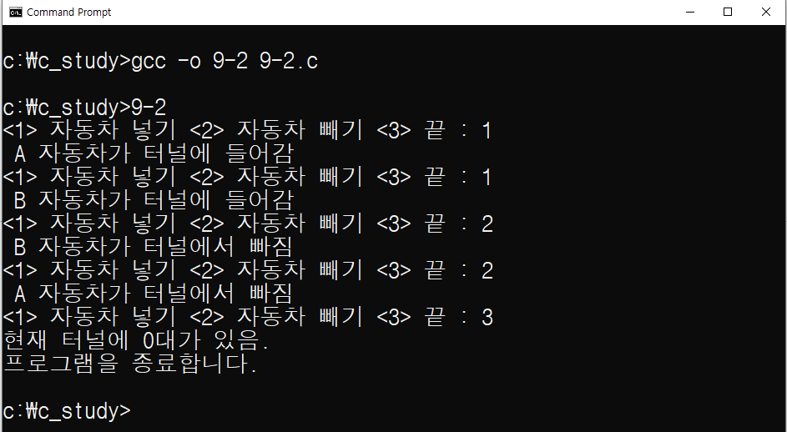
스택
Ⅸ장. 배열과 포인터
실행 결과

Slide 11

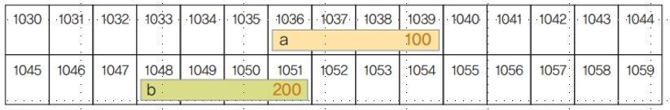
메모리와 주소
Ⅸ장. 배열과 포인터
정수형 변수의 메모리 할당
메모리는 바이트(Byte) 단위로 나뉘며, 각 바이트에는 주소가 지정됨
정수형 변수의 크기는 4바이트이므로 이 메모리에 정수형 변수 a를 선언하면 임의의 위치에 4바이트가 자리잡음.
변수가 위치하는 곳 : 주소(address)
변수의 주소를 알려면 변수 앞에 ‘&’를 붙임
a의 주소(&a) = 1036번지, b의 주소(&b) = 1048번지

Slide 12
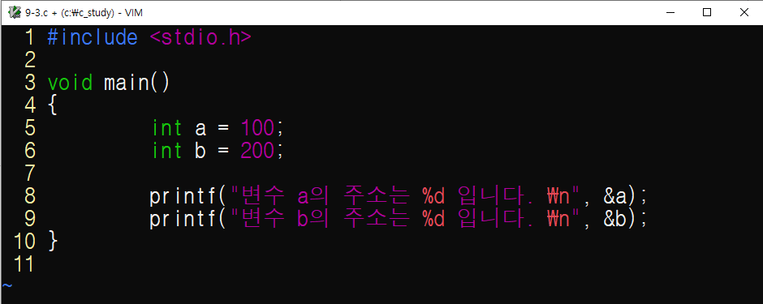
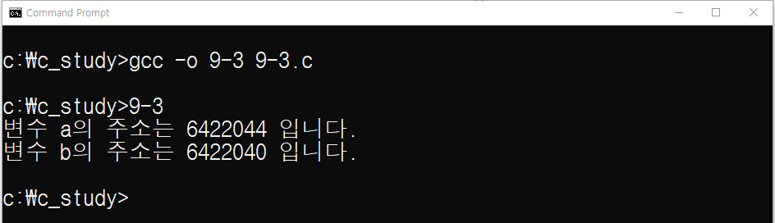
메모리와 주소
Ⅸ장. 배열과 포인터
실행 결과
a와 b의 주소를 출력함

Slide 13

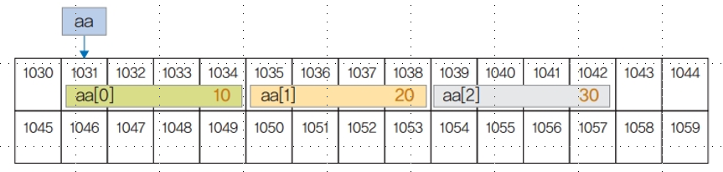
메모리와 주소
Ⅸ장. 배열과 포인터
정수형 배열의 메모리 할당
배열의 주소 표현
aa[0]의 주소(&aa[0]) = 1031번지
aa[1]의 주소(&aa[1]) = 1035번지
aa[2]의 주소(&aa[2]) = 1039번지
배열 이름 aa = 전체 배열의 주소 = 1031번지
배열 aa의 주소를 구할 때는 ‘&’를 쓰지 않고, 단순히 ‘aa’로 표현

Slide 14
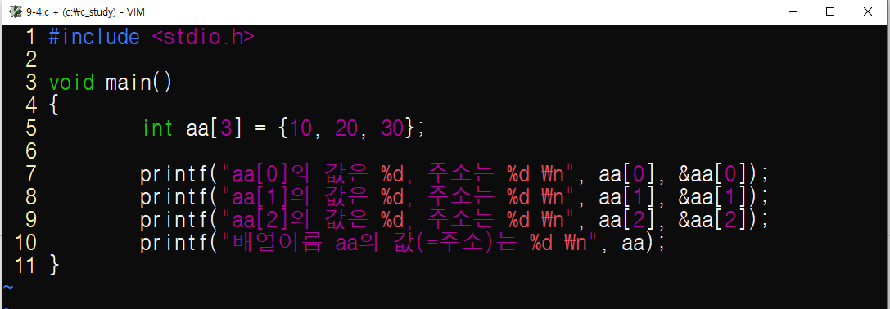
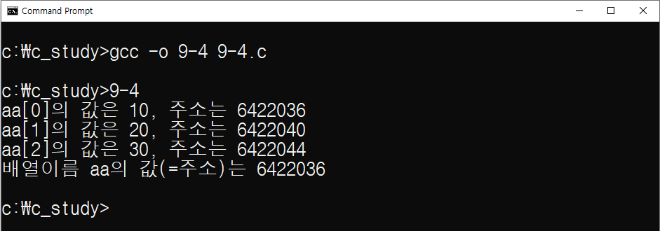
메모리와 주소
Ⅸ장. 배열과 포인터
실행 결과
배열의 각 자리 값과 주소를 출력함
배열 이름(aa 주소)을 출력함

Slide 15
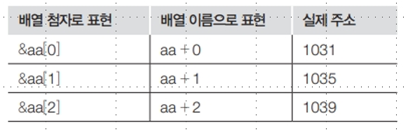
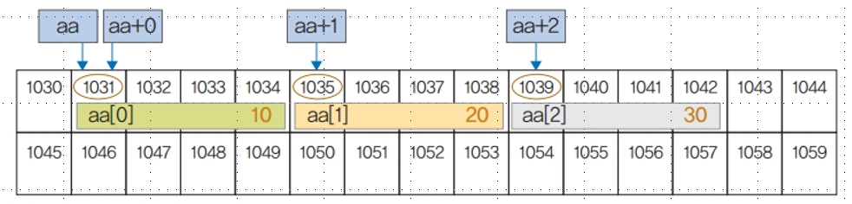
메모리와 주소
Ⅸ장. 배열과 포인터
aa+1에서 +1은 단순히 1을 더하라는 의미가 아니라 ‘배열 aa의 위치에 서 한 칸 건너 뛰라’는 의미임
‘한 칸’은 현재 aa가 정수형 배열이므로 4바이트를 의미

Slide 16
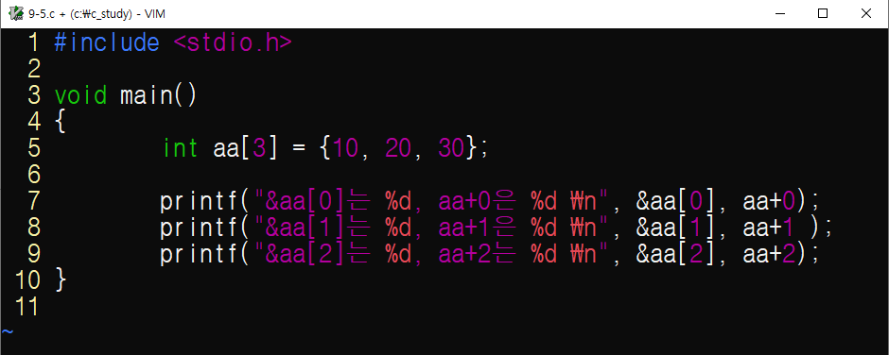
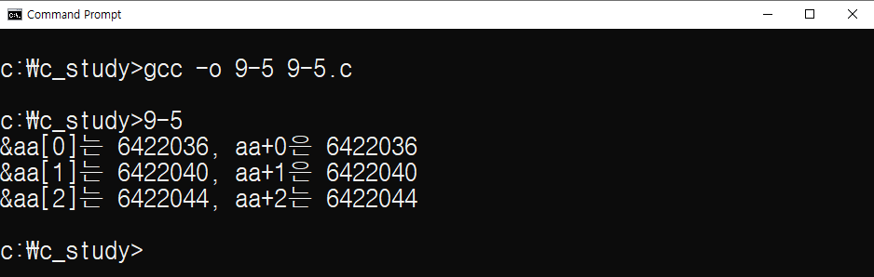
메모리와 주소
Ⅸ장. 배열과 포인터
실행 결과
&aa[0]==aa+0, &aa[1]==aa+1, &aa[2]==aa+2

Slide 17
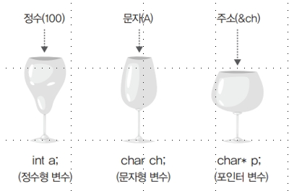
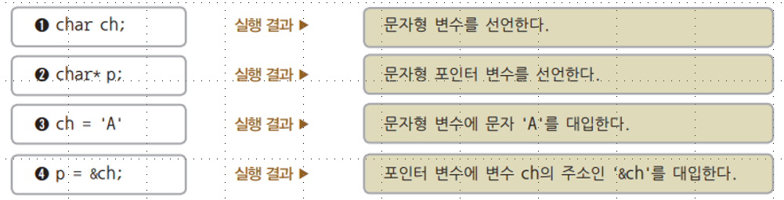
포인터
Ⅸ장. 배열과 포인터
포인터란 주소를 담는 그릇(변수)
포인터 선언 : * 를 붙여줌

Slide 18
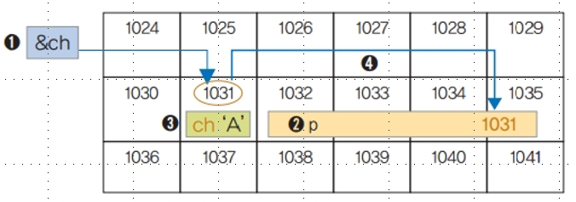
포인터
Ⅸ장. 배열과 포인터
앞 구문을 실행하면 다음과 같이 메모리에 변수가 자리 잡음
➊의 문자형 변수 ch는 1바이트를 차지하므로 주소 1031번지에 1바이트가 자리 잡음(&ch 는 1031을 뜻하는 주소값)
➋의 포인터 변수(char*) p는 1032~1035번지에 4바이트가 자리 잡음(포인터 변수는 크기가 4바이트)
➌의 변수 ch에 ‘A 값’을 넣고 ➍의 포인터 변수 p에 변수 ch의 주소값인 &ch를 넣음
&ch는 1031번지를 의미하므로 포인터 변수 p에는 1031이 들어감

Slide 19
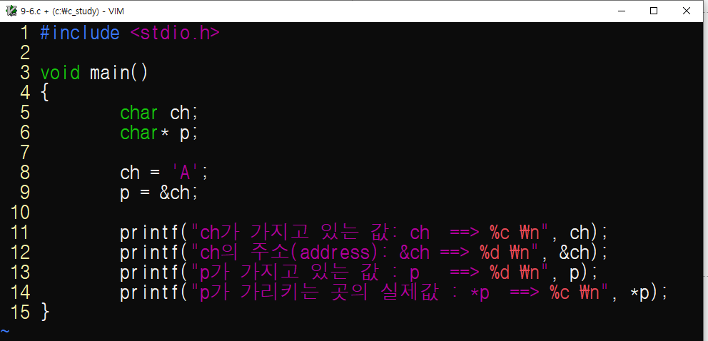
포인터
Ⅸ장. 배열과 포인터
문자형 변수와 포인터 변수를 선언함
문자 ‘A’를 ch에 대입하고 ch의 주소를 p에 대입함

Slide 20
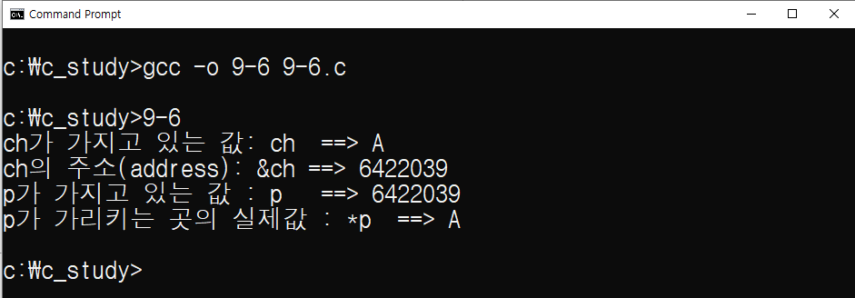
포인터
Ⅸ장. 배열과 포인터
실행 결과

Slide 21
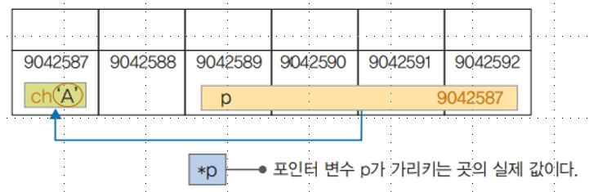
포인터
Ⅸ장. 배열과 포인터
13행에서는 변수 ch의 주소값을 넣었으므로 12행과 동일한 6422039이 출력
핵심은 14행인데 *p는 ‘p에 저장된 주소(6422039)가 가리키는 곳의 실제 값’이라고 이해
6422039 번지에 들어 있는 ‘A’가 출력
포인터 변수를 선언하려면 변수형에 * 기호를 붙여야 함
즉 int*, char*, float*와 같이 쓰면 포인터 변수
int*는 정수형 포인터 변수, char*는 문자형 포인터 변수, float* 는 실수형 포인터 변수

Slide 22
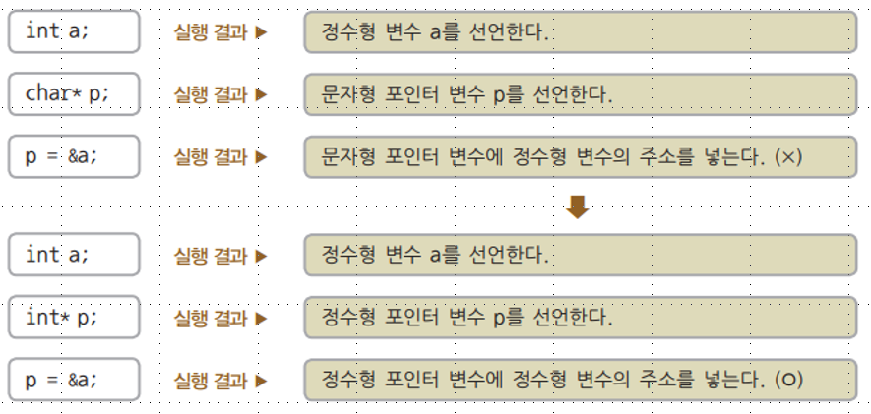
포인터
Ⅸ장. 배열과 포인터
char* p;로 선언하면 p에 문자형 변수의 주소값을 넣어야 하고 int* p;로 선언하면 p에 정수형 변수의 주소값을 넣어야 함
포인터 변수는 정수형이든 문자형이든 무조건 4바이트를 차지함

Slide 23
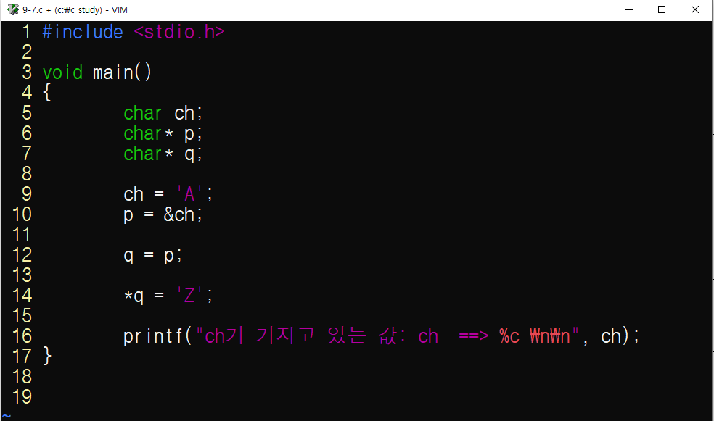
포인터
Ⅸ장. 배열과 포인터
문자형 포인터 변수 p와 q를 선언함
ch의 주소값을 p에 대입함
p의 값을 q에 대입함
Q가 가리키는 곳의 실제 값을 변경함

Slide 24
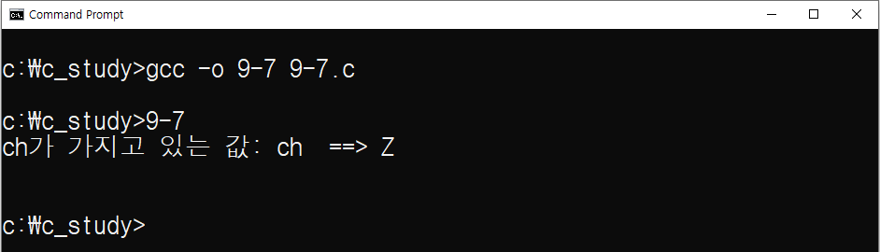
포인터
Ⅸ장. 배열과 포인터
실행 결과

Slide 25
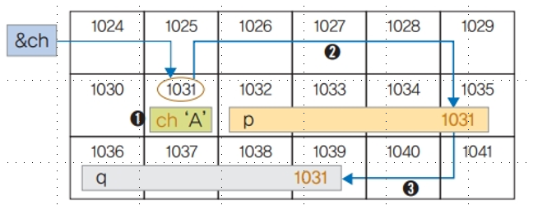
포인터
Ⅸ장. 배열과 포인터
5~7행에서 문자형 변수 ch, 문자형 포인터 변수 p와 q를 선언하면 각각 1031번지, 1032~ 1035번지, 1036~1039번지의 자리를 차지
9행에서는 ch에 ‘A’를 대입하고(➊) 10행에서 는 ch의 주소값(&ch, 1031번지)을 포인터 변수 p에 대입(➋)
12행에서 p의 값을 q에 대입(➌)

Slide 26
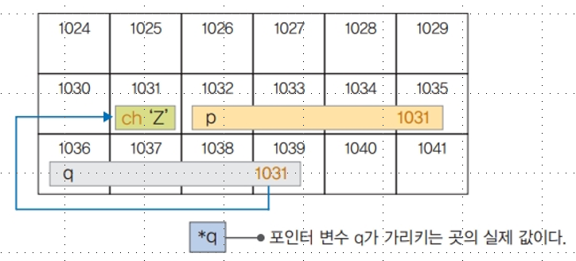
포인터
Ⅸ장. 배열과 포인터
14행은 ‘q가 가리키는 곳의 실제 값을 Z로 변경하라’는 의미이므로(*q는 q가 가리키는 곳의 실제 값) 그림과 같이 변경
결국 q가 가리키는 곳은 1031번지의 실제 값이므로 ‘A’ 가 ‘Z’로 변경된 것
16행에서 ch를 출력하면 ‘Z’가 출력
포인터를 정의할 때 * 기호는 데이터형에 붙이든 변수에 붙이든 관계없음

Slide 27
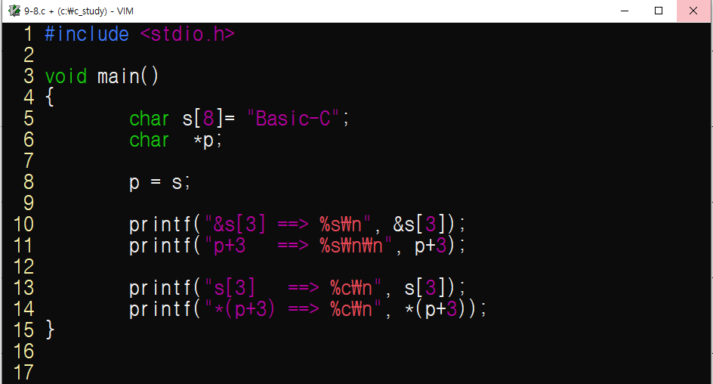
배열과 포인터의 관계
Ⅸ장. 배열과 포인터
문자형 배열과 포인터
배열을 s[12]라고 선언하면 s는 변수가 아닌 주소값이 됨
문자형 배열을 선언하고 초기값을 대입함
문자형 포인터 변수를 선언함
P에 배열 s의 주소를 대입함
문자열과 포인터의 주소값을
%s로 출력함
문자열과 포인터의 실제값을
%c로 출력함

Slide 28
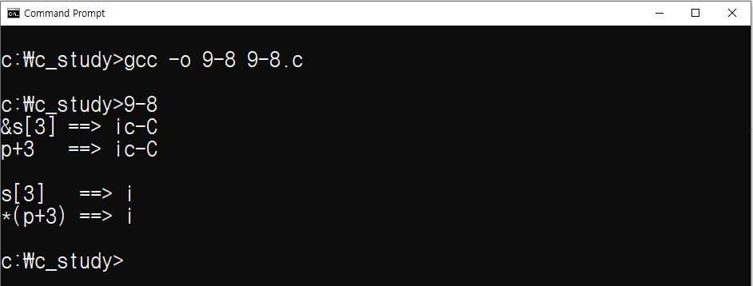
배열과 포인터의 관계
Ⅸ장. 배열과 포인터
실행 결과

Slide 29
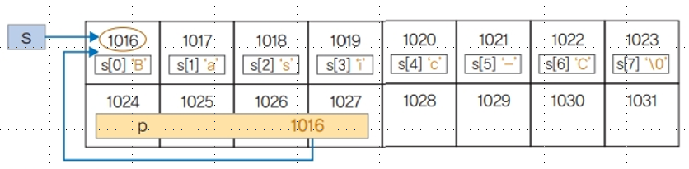
배열과 포인터의 관계
Ⅸ장. 배열과 포인터
5행에서 여덟 자리 문자형 배열 s를 선언하고 “Basic-C”라는 문자열로 초기화
6행에서 문자형 포인터 변수 p를 선언하고 8행에서 p에 배열 s의 주소값인 s를 대입
변수와 포인터의 관계를 그림으로 나타내면 다음과 같음

Slide 30
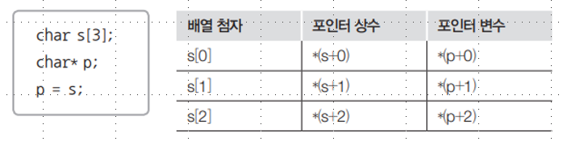
배열과 포인터의 관계
Ⅸ장. 배열과 포인터
현재 포인터 변수 p에는 1016이 들어 있으므로 11행의 p+3은 거기서 세 칸을 건너뛴 1019
1019번지에는 i가 들어 있으므로 10행과 마찬가지로 ‘ic-C’가 출력
13행에서는 s[3]을 printf(“%c”)로 출력하니 당연히 ‘i’가 출력
14행의 *(p+3) 역시 p에서 세 칸을 건너뛴 주소의 실제 값을 의미하므로 1019번지의 실제 값인 ‘i’가 출력

Slide 31
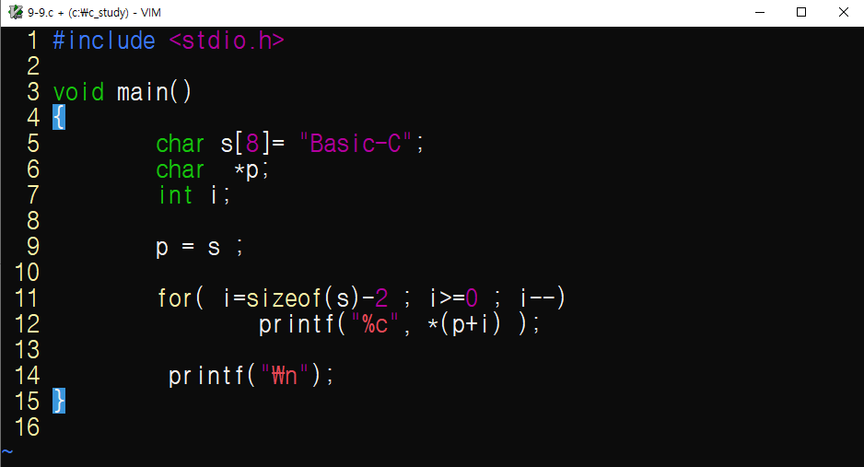
배열과 포인터의 관계
Ⅸ장. 배열과 포인터
문자열 배열과 포인터의 응용
포인터 변수에 배열 주소를 대입함
문자열 배열의 끝부터 배열의 개수만큼 반복함
포인터 변수가 가리키는 곳의 문자 하나를 출력함

Slide 32
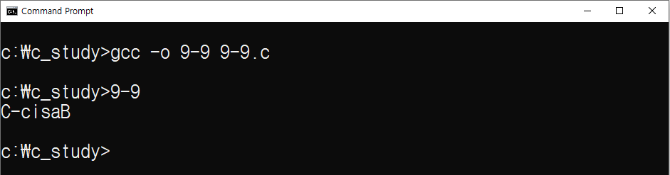
배열과 포인터의 관계
Ⅸ장. 배열과 포인터
실행 결과

Slide 33
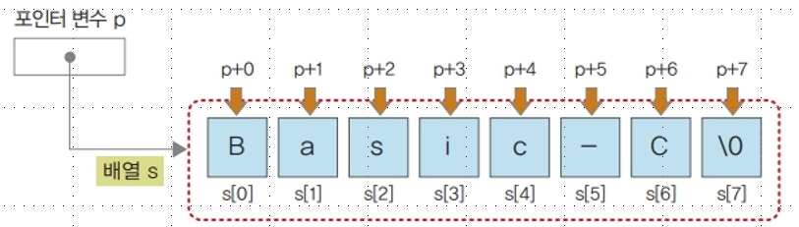
배열과 포인터의 관계
Ⅸ장. 배열과 포인터
5행 : 문자열 배열 선언, ‘Basic-C’로 초기화
6행 : 포인터 변수 p 선언
9행 : 배열 s의 이름을 p에 대입
11행 : i의 초기값을 ‘배열크기-2’로 대입
i가 0보다 크거나 같은 동안 반복(6~0까지 7회 반복)
12행 : (p+i)의 실제값 출력 → *(p+i)
(p+6) → (p+5) → (p+4) → (p+3) → (p+2) → (p+1) → (p+0)

Slide 34
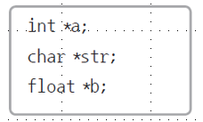
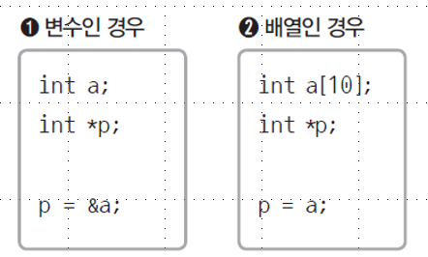
배열과 포인터의 관계
Ⅸ장. 배열과 포인터
포인터 학습 노하우
포인터 변수가 무엇을 가리키는지 확인
포인터 변수를 선언할 때는 변수 앞에 *만 붙임
포인터 변수에는 꼭 주소값을 넣어야 함
변수 이름 앞에 ‘&’ 를 붙임
배열의 이름은 그 자체가 주소이므로 ‘&’를 붙이지 않음

Slide 35
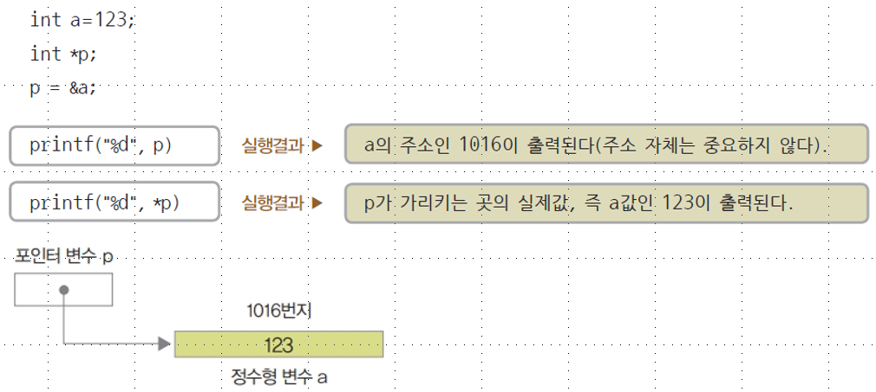
배열과 포인터의 관계
Ⅸ장. 배열과 포인터
포인터가 가리키는 곳의 실제값을 구하려면 *를 붙임
포인터 변수 p가 변수 a가 들어있는 주소인 1016번지를 가리킨다고 가정

Slide 36
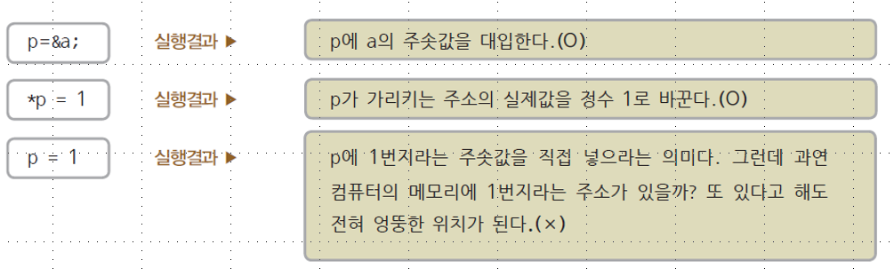
배열과 포인터의 관계
Ⅸ장. 배열과 포인터
*p에는 임의의 값을 대입할 수 있지만, p에는 오직 주소만 들어간다는 점에 주의

Slide 37
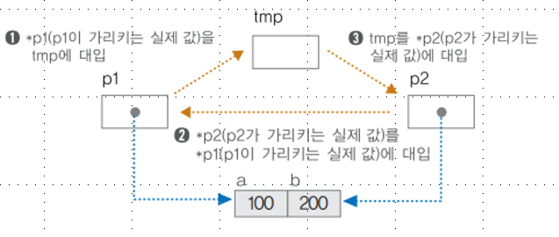
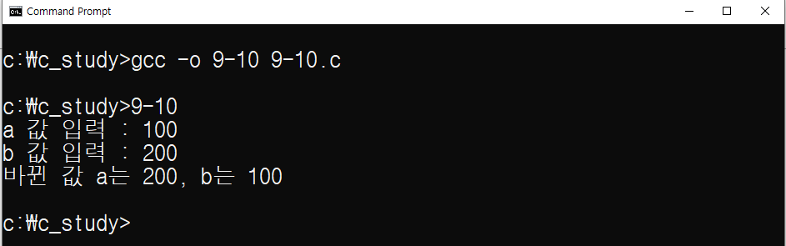
배열과 포인터의 관계
Ⅸ장. 배열과 포인터
Quiz 9 : 9-10.c
입력한 두 값을 포인터를 활용하여 교환하는 프로그램을 작성하시오.
실행 결과

